Slide 1

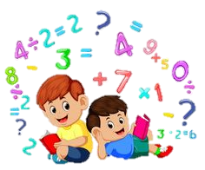
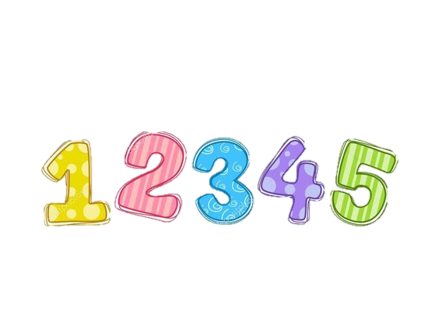
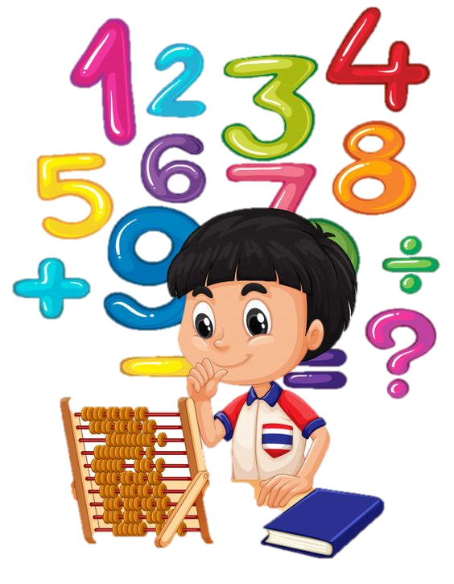

MEMORAMA DE NÚMEROS
3.794
46
653
18
456
8.432
21
1.867
8.432
1.867
456
46
21
3.794
653
18
GRADO TERCERO.2023
COMIENZA DE NUEVO

Slide 2
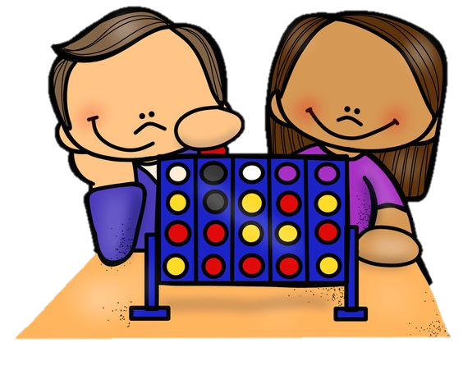
LECTURA DE NÚMEROS.
9.456
5.856
6.453
2.056
6.434
9.634
8.405
3.765
7.457
3.965
9.645
8.340
8.745
9.056
9.342
6.289
3.056
9.043
3.267
2.564
8.412
8.745
1.432
3.856
4.634
7.645
9.546
8.563
9.645
7.547
GRADO TERCERO.2023

